Slide 1
LOGO
基于特征提取和机器学习的RTL级硬件木马检测方法研究
南京航空航天大学 电子信息工程学院
答辩人：金铮斐
导师：张颖

Slide 2
目录
CONTENTS
CONTENTS
CONTENTS
课题背景及内容
01
BACKGROUND AND ISSUES
02
课题现状及发展
SITUATION AND DEVELOPMENT ISSUES
研究思路及过程
03
BACKGROUND AND ISSUES
04
研究数据及结果
RESEARCH IDEAS AND PROCESSES
总结
05
SUMMARY

Slide 3
01
PART 01
课题背景及内容
PART 01
BACKGROUND AND ISSUES
选题背景
研究意义

Slide 4
01
选题背景
THE BACKGROUND
通信
手机
个人
集成电路（IC）产业发展
航天
电脑
作为“工业粮食”，IC产业深刻影响了各个领域的进步和发展，是国家高端制造能力的综合体现，也是全球高科技国力竞争的战略制高点。
芯片
金融
交易系统
国家
国防
军事设备
芯片安全性

Slide 5
02
研究意义
SIGNIFICANCE
设计
制造
封装
恶意地植入后门
（硬件木马）
芯片的安全性无法得到保障，危害各个行业的安全
芯片设计制造流程全球化
规模大
3PIP
在芯片的设计环节中运用广泛
针对第三方IP核进行硬件木马的检测防护
种类多
应用广

Slide 6
02
PART 02
课题现状及发展
PART 02
SITUATION AND DEVELOPMENT ISSUES
课题现状

Slide 7
01
课题现状
SUBJECT SITUATION
硬件木马检测方法
侧信道
门级网表
逻辑测试
RTL级
其他
机器学习

Slide 8
03
研究思路及过程
PART 03
PART 03
BACKGROUND AND ISSUES
基础概念
研究方案

Slide 9
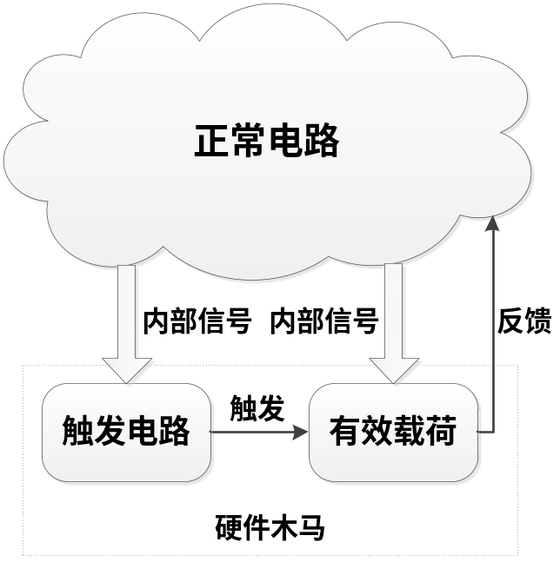
01
基础概念
CONCEPTS
硬件木马的概念
硬件木马的特性
主流观点将硬件木马定义为在芯片的设计或者制造阶段，人为植入的具有恶意功能的电路模块。
多样性（功能）
隐蔽性（触发条件）
破坏性（影响）
硬件木马的结构
硬件木马的功能、种类以及实现方法多种多样，但归根结底都是由触发电路和有效载荷电路两部分组成。
触发电路用来控制硬件木马的开关，有效载荷部分用来
执行恶意的逻辑功能，如泄露信息，拒绝服务等。

Slide 10
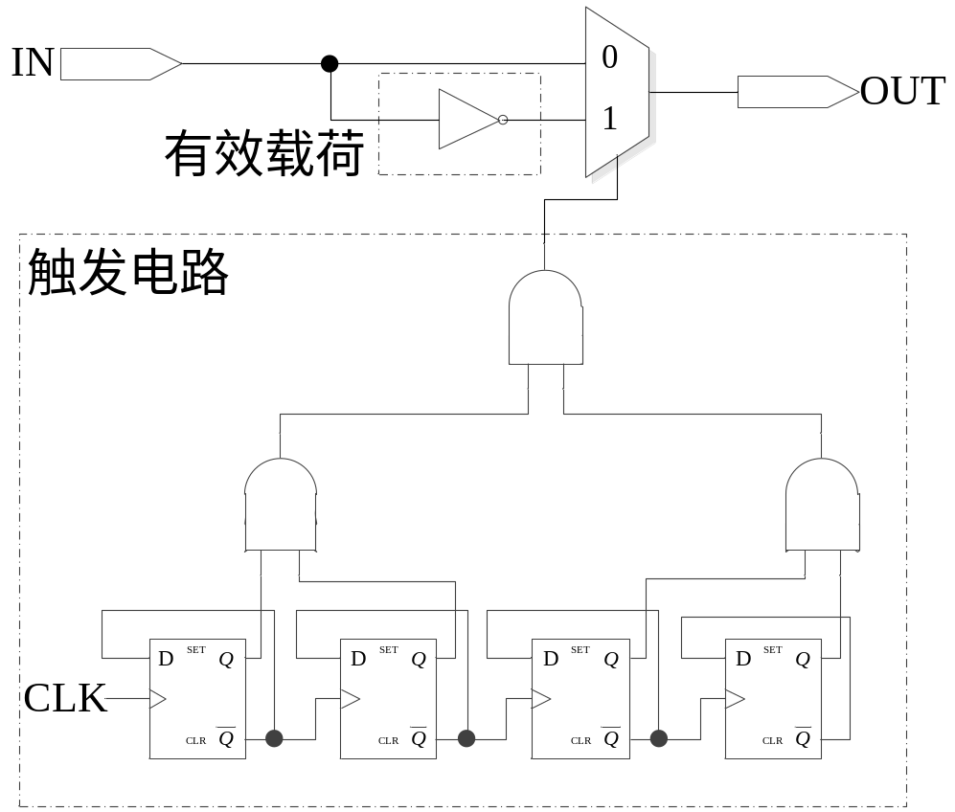
01
基础概念
CONCEPTS
计数器触发的硬件木马示例

Slide 11
02
研究方案
RESEARCH PROGRAMS
Verilog源码分析
3PIP
Verilog
提取特征
RTL级检测方法
VHDL
特征分析
硬件木马判别

Slide 12
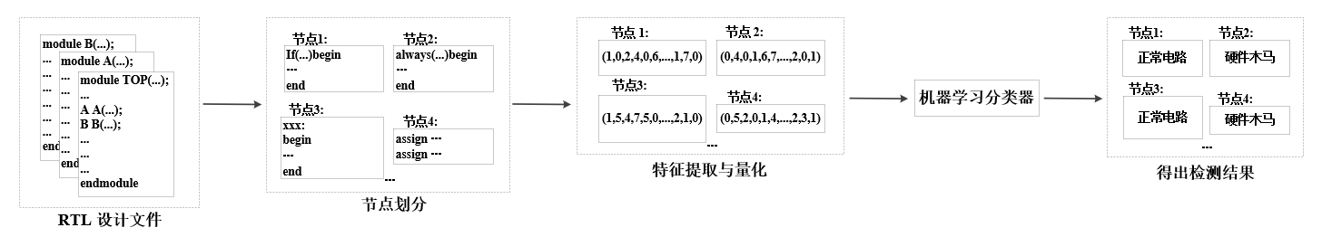
02
研究方案
RESEARCH PROGRAMS
基于特征提取和机器学习的RTL级硬件木马检测流程
构建模型、特征提取
第三方IP核文本形式的设计代码
量化的特征数值

Slide 13
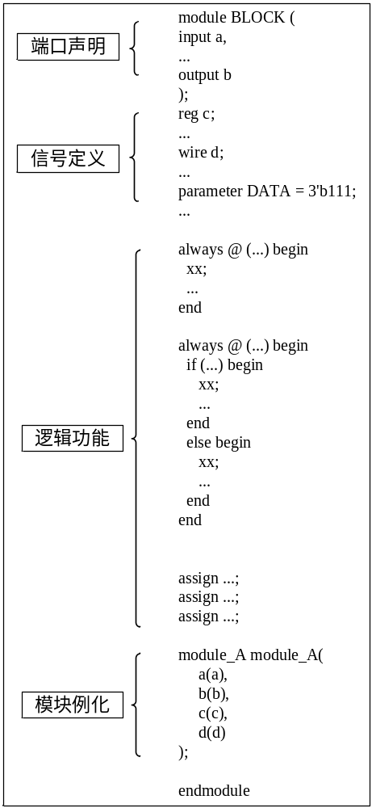
02
研究方案
RESEARCH PROGRAMS
Verilog模块结构
端口声明
信号定义
模块
逻辑功能
模块例化

Slide 14
02
研究方案
RESEARCH PROGRAMS
RTL级节点划分
节点划分对象：
Verilog模块中逻辑功能部分的可综合代码语句，主要由组合逻辑和时序逻辑构成。
节点划分原则：
将Verilog模块中逻辑功能部分的语句划分为内部不含条件分支结构的语句块。
代码冗长不利于分析以及硬件木马判别
节点划分
硬件木马的结构特性

Slide 15
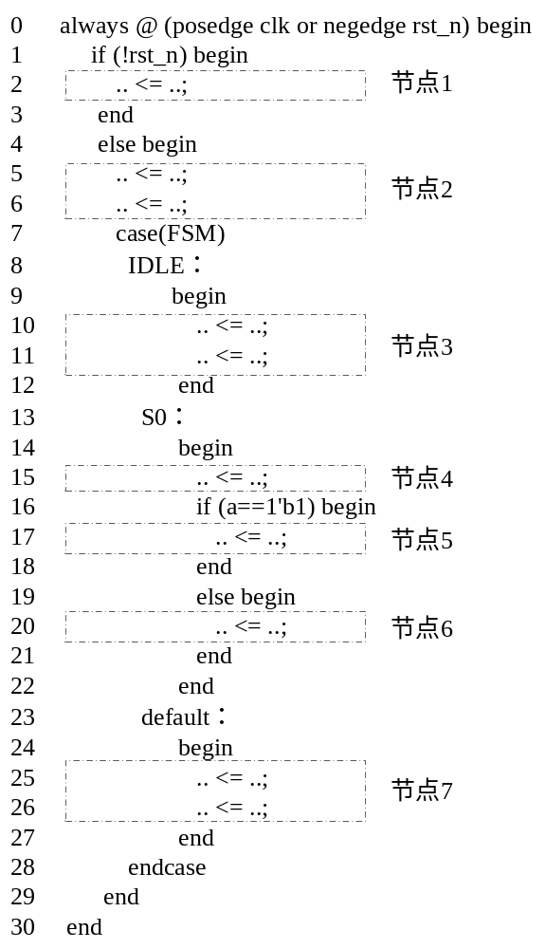
02
研究方案
RESEARCH PROGRAMS
RTL级节点划分
条件结构
（case,if）
assign语句
时序逻辑
(always块)
循环结构
（for,while）
组合逻辑
always块
独立的赋值语句

Slide 16
02
研究方案
RESEARCH PROGRAMS
节点特征
+
-
&
^
{}
<<
……
信号
行为特征（15）
端口声明
节点
逻辑操作
特征
节点活跃度
信号定义
判断条件
信号相关性

Slide 17
02
研究方案
RESEARCH PROGRAMS
序号 | 属性名称 | 提取方法
1 | name | 使用一个字符串来存储节点所在模块的模块名
2 | inst | 使用一个字符串来存储节点所在模块被例化的名字
3 | add | RTL级特征，统计节点内执行加法的次数
4 | minus | RTL级特征，统计节点内执行减法的次数
5 | multip | RTL级特征，统计节点内执行乘法的次数
6 | divide | RTL级特征，统计节点内执行除法的次数
7 | mod | RTL级特征，统计节点内执行取模的次数
8 | not | RTL级特征，统计节点内执行取反的次数
9 | or | RTL级特征，统计节点内执行或运算的次数
10 | and | RTL级特征，统计节点内执行与运算的次数
11 | xor | RTL级特征，统计节点内执行异或操作的次数
12 | shift | RTL级特征，统计节点内执行移位操作的次数
13 | cat | RTL级特征，统计节点内执行拼接操作的次数
14 | max_op | RTL级特征，统计节点语句最大的操作数个数
15 | ifc | RTL级特征，判断该节点是否是if分支
16 | cac | RTL级特征，判断该节点是否是case分支
17 | loop | RTL级特征，判断该节点是否是循环结构
18 | active | RTL级特征，节点活跃度
19 | correlation | RTL级特征，节点相关性
20 | sig | 使用一个字典来存储节点内每个信号的被驱动信息
21 | ctrl | 使用一个字典来存储节点的执行条件（节点为if或case分支）
特征提取
Python脚本
待检测的第三方IP核RTL级设计文件

Slide 18
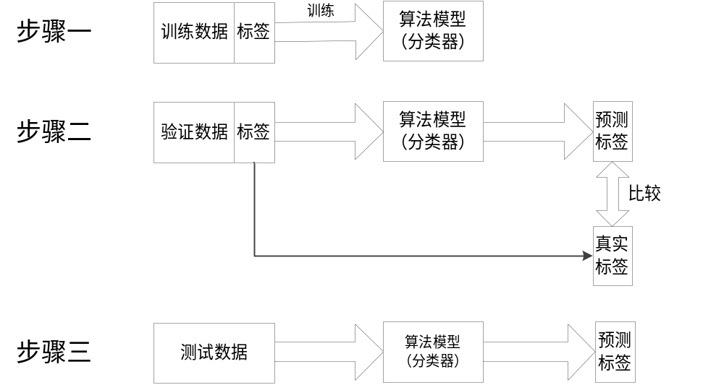
02
研究方案
RESEARCH PROGRAMS
机器学习
特征数据预处理
机器学习算法训练
得到分类器
Z-Score标准化
SVM和随机森林
基于Python实现

Slide 19
04
PART 04
研究数据及结果
PART 04
RESEARCH IDEAS AND PROCESSES
性能指标
实验数据

Slide 20
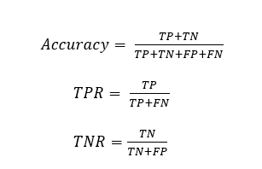
01
性能指标
PERFORMANCE
检测指标
数据集
Trust-Hub中一共提供了21个含有不同RTL级硬件木马的AES-128电路。
从硬件木马实现的功能来看可以分为2类：
第一类是通过侧信道的方式实现泄露密钥信息的功能；
第二类实现的是拒绝服务的功能。
从硬件木马的触发方式来看可以分成3类：
第一类是明文触发的硬件木马；
第二类为没有触发电路的木马；
第三类则是使用内部的计数器信号进行触发。
Trust-Hub中一共提供了9个含有不同RTL级硬件木马的RS232电路。
针对RS232的硬件木马的触发逻辑主要有计数器、固定数据序列和多个信号相与的方式，而硬件木马有效载荷部分的逻辑多为改变某些关键信号或者收发数据的数值从而影响正常的数据传输。
TP代表待测电路中被正确地检测出的硬件木马节点的数量
TN代表待测电路中被正确地检测出的正常电路节点的数量
FP代表待测电路中被错误地判断为硬件木马节点的正常电路节点的数量
FN代表待测电路中被错误地判断为正常电路节点的硬件木马节点数量

Slide 21
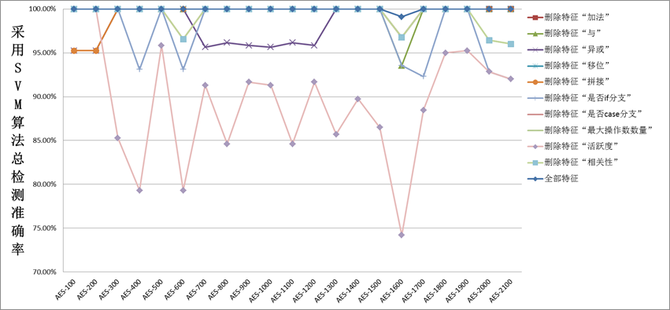
01
实验数据
EXPERIMENTAL DATA
AES-128电路检测结果(SVM)
策略：依次取1个电路的节点特征数据作为测试集，将其余20个电路的数据作为训练集数据训练机器学习分类器。
测试电路 | TPR (%) | TNR (%) | 正常节点数量 | 木马节点数量 | Accuracy (%) | 木马误判个数 | 正常电路误判个数
AES-T100 | 100 | 100 | 98 | 3 | 100 | 0 | 0
AES-T200 | 100 | 100 | 98 | 3 | 100 | 0 | 0
AES-T300 | 100 | 100 | 98 | 16 | 100 | 0 | 0
AES-T400 | 100 | 100 | 98 | 11 | 100 | 0 | 0
AES-T500 | 100 | 100 | 98 | 6 | 100 | 0 | 0
AES-T600 | 100 | 100 | 98 | 11 | 100 | 0 | 0
AES-T700 | 100 | 100 | 98 | 5 | 100 | 0 | 0
AES-T800 | 100 | 100 | 98 | 8 | 100 | 0 | 0
AES-T900 | 100 | 100 | 98 | 6 | 100 | 0 | 0
AES-T1000 | 100 | 100 | 98 | 5 | 100 | 0 | 0
AES-T1100 | 100 | 100 | 98 | 8 | 100 | 0 | 0
AES-T1200 | 100 | 100 | 98 | 6 | 100 | 0 | 0
AES-T1300 | 100 | 100 | 98 | 17 | 100 | 0 | 0
AES-T1400 | 100 | 100 | 98 | 21 | 100 | 0 | 0
AES-T1500 | 100 | 100 | 98 | 19 | 100 | 0 | 0
AES-T1600 | 92.3 | 100 | 98 | 13 | 99.1 | 1 | 0
AES-T1700 | 100 | 100 | 98 | 8 | 100 | 0 | 0
AES-T1800 | 100 | 100 | 98 | 2 | 100 | 0 | 0
AES-T1900 | 100 | 100 | 98 | 3 | 100 | 0 | 0
AES-T2000 | 100 | 100 | 98 | 10 | 100 | 0 | 0
AES-T2100 | 100 | 100 | 98 | 7 | 100 | 0 | 0
平均值 | 99.633333 | 100 | 98 | 8.952381 | 99.957143 | 0.047619 | 0

Slide 22
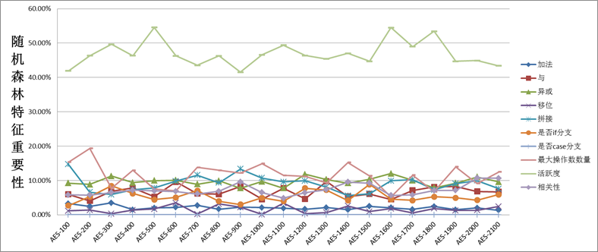
01
实验数据
EXPERIMENTAL DATA
AES-128电路检测结果(随机森林)
测试电路 | TPR (%) | TNR (%) | 正常节点数量 | 木马节点数量 | Accuracy (%) | 木马误判个数 | 正常电路误判个数
AES-T100 | 100 | 100 | 98 | 3 | 100 | 0 | 0
AES-T200 | 100 | 100 | 98 | 3 | 100 | 0 | 0
AES-T300 | 100 | 100 | 98 | 16 | 100 | 0 | 0
AES-T400 | 100 | 100 | 98 | 11 | 100 | 0 | 0
AES-T500 | 100 | 100 | 98 | 6 | 100 | 0 | 0
AES-T600 | 100 | 100 | 98 | 11 | 100 | 0 | 0
AES-T700 | 100 | 100 | 98 | 5 | 100 | 0 | 0
AES-T800 | 100 | 100 | 98 | 8 | 100 | 0 | 0
AES-T900 | 100 | 100 | 98 | 6 | 100 | 0 | 0
AES-T1000 | 100 | 100 | 98 | 5 | 100 | 0 | 0
AES-T1100 | 100 | 100 | 98 | 8 | 100 | 0 | 0
AES-T1200 | 100 | 100 | 98 | 6 | 100 | 0 | 0
AES-T1300 | 100 | 100 | 98 | 17 | 100 | 0 | 0
AES-T1400 | 100 | 100 | 98 | 21 | 100 | 0 | 0
AES-T1500 | 100 | 100 | 98 | 19 | 100 | 0 | 0
AES-T1600 | 100 | 100 | 98 | 13 | 100 | 0 | 0
AES-T1700 | 100 | 100 | 98 | 8 | 100 | 0 | 0
AES-T1800 | 100 | 100 | 98 | 2 | 100 | 0 | 0
AES-T1900 | 100 | 100 | 98 | 3 | 100 | 0 | 0
AES-T2000 | 100 | 100 | 98 | 10 | 100 | 0 | 0
AES-T2100 | 100 | 100 | 98 | 7 | 100 | 0 | 0
平均值 | 100 | 100 | 98 | 8.952381 | 100 | 0 | 0

Slide 23
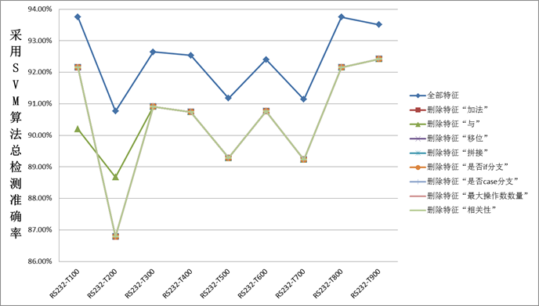
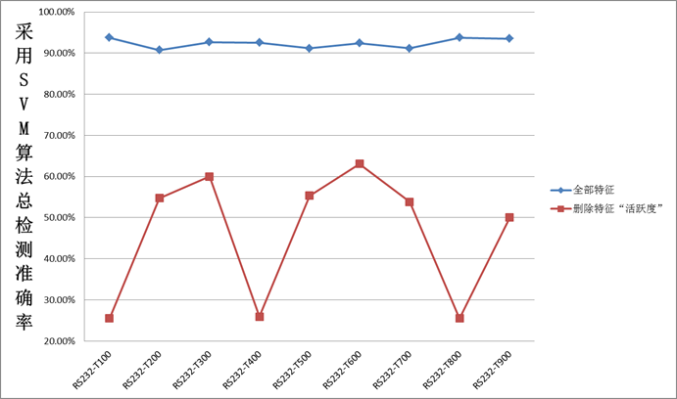
01
实验数据
EXPERIMENTAL DATA
RS-232检测结果(SVM)
测试电路 | TPR (%) | TNR (%) | 正常节点数量 | 木马节点数量 | Accuracy (%) | 木马误判个数 | 正常电路误判个数
RS232-T100 | 100 | 93.650794 | 63 | 1 | 93.75 | 0 | 4
RS232-T200 | 50 | 92.063492 | 63 | 2 | 90.769231 | 1 | 5
RS232-T300 | 75 | 93.75 | 64 | 4 | 92.6470589 | 1 | 4
RS232-T400 | 50 | 93.846154 | 65 | 2 | 92.537313 | 1 | 4
RS232-T500 | 50 | 93.75 | 64 | 4 | 91.176471 | 2 | 4
RS232-T600 | 84.615384 | 93.939394 | 66 | 13 | 92.405063 | 2 | 4
RS232-T700 | 76.923077 | 93.939394 | 66 | 13 | 91.139241 | 3 | 4
RS232-T800 | 100 | 93.650794 | 63 | 1 | 93.75 | 0 | 4
RS232-T900 | 90.909091 | 93.939394 | 66 | 11 | 93.506494 | 1 | 4
平均 | 75.271950 | 93.614379 | 64.444444 | 5.666667 | 92.408986 | 1.222222 | 4.111111

Slide 24
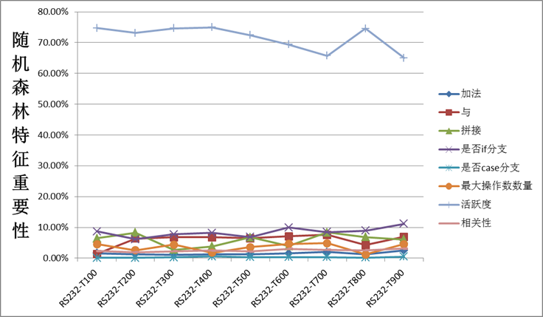
01
实验数据
EXPERIMENTAL DATA
RS-232检测结果(随机森林)
测试电路 | TPR (%) | TNR (%) | 正常节点数量 | 木马节点数量 | Accuracy (%) | 木马误判个数 | 正常电路误判个数
RS232-T100 | 100 | 93.650794 | 63 | 1 | 93.75 | 0 | 4
RS232-T200 | 50 | 92.063492 | 63 | 2 | 90.769231 | 1 | 5
RS232-T300 | 75 | 92.1875 | 64 | 4 | 91.176472 | 1 | 5
RS232-T400 | 50 | 93.846154 | 65 | 2 | 92.537313 | 1 | 4
RS232-T500 | 75 | 92.1875 | 64 | 4 | 91.176471 | 1 | 5
RS232-T600 | 92.307692 | 92.424242 | 66 | 13 | 92.405063 | 1 | 5
RS232-T700 | 92.307692 | 92.424242 | 66 | 13 | 92.405063 | 1 | 5
RS232-T800 | 100 | 93.650794 | 63 | 1 | 93.75 | 0 | 4
RS232-T900 | 100 | 86.363636 | 66 | 11 | 88.311688 | 0 | 9
平均 | 81.623932 | 92.088706 | 64.444444 | 5.666667 | 91.809033 | 0.666667 | 5.111111

Slide 25
05
PART 05
PART 05
总结
SUMMARY

Slide 26
01
研究总结
STUDY CONCLUDED
本文提出的基于特征提取和机器学习的RTL级硬件木马检测方法的有以下几个特点：
1）由于许多IC设计公司使用IP核都是使用HDL语言编写的软核，因此本文提出的方法具有广泛的应用场景。
2）本文提出了一套新颖的节点划分和特征提取的方法，能够将完整的Verilog设计代码划分成便于检测的语句块节点，并且基于Verilog的语法定义了各个节点的RTL级特征，通过节点的RTL级特征将文本代码转换成便于机器学习算法处理的数值模型。
3）将硬件木马的检测问题转换成了机器学习善于处理的分类问题，从而将机器学习融入了硬件木马的检测之中。通过机器学习算法可以在提升检测准确率的同时，也提高了检测方法的鲁棒性。
4）通过Python实现全流程自动化，且具有扩展性。
通过实验数据表明，本文提出的基于特征提取和机器学习的RTL级硬件木马检测方法是一种有效的检测手段。

Slide 27
02
致谢
ACKNOWLEDGEMENTS
致谢!
感谢毕业设计期间张老师和陈老师在课题和论文方面为我提供的指导！

Slide 28
谢谢您的指导
南京航空航天大学 电子信息工程学院
答辩人：金铮斐
导师：张颖

